Slide 1
Технологии индивидуализации образования и педагогического сопровождения проектирования и реализации обучающимися ИОМ

Slide 2
Представители технологии индивидуализации обучения
Унт Инге Эриховна
доктор педагогических наук, профессор НИИ педагогики Эстонии, автор широко распространённой системы индивидуализации учебных заданий
Границкая Антонина Сергеевна
профессор Института иностранных языков им. Мориса Тореза, разработала авторскую технологию адаптивного обучения в школе
Шадриков Владимир Дмитриевич
профессор Института иностранных языков им. Мориса Тореза, разработала авторскую технологию адаптивного обучения в школе

Slide 3
Цель - преодоление этого противоречия
Образования рассчитано на среднего ученика. Индивидуальное же время, затрачиваемое учащимися на усвоение данного объёма учебной информации, не совпадает со средним, отводимым официальным учебным планом

Slide 4
Индивидуальное обучение
Модель организации процесса индивидуального обучения
Учитель-ученик
Ученик - книга (компьютер)
Ученик-ученик

Slide 5
Индивидуальный подход
Принцип педагогики
Учитель учитывает личностные особенности ученика
Ориентация на индивидуальные особенности ребенка в общении с ним
Учет индивидуальных особенностей ребенка в процессе обучения
Создание психолого-педагогических условий для каждого ребенка

Slide 6
Индивидуализация обучения
Углубленная диагностика личности ребенка и разработка индивидуальной программы его обучения и развития
Возможность выбора ребенком содержания и методов обучения
Совместная деятельность педагога и ребенка по поддержке и развитию индивидуальности

Slide 7

Технология индивидуализированного обучения
Такая организация учебного процесса, при которой индивидуальный подход и индивидуальная форма приоритетны. Педагогическая деятельность строится на основе интересов, потребностей, способностей, интеллекта ребенка

Slide 8
Примеры технологий индивидуализации обучения
Проектный метод
Технология продуктивного образования
Технология индивидуализированного обучения И.Э. Унт
Адаптивная система обучения А.С. Границкой
Обучение на основе индивидуально-ориентированного учебного плана В.Д.Шадрикова

Slide 9
Характеристики технологий индивидуализации обучения
Методологический подход: индивидуальный, личностно ориентированный, задачный, деятельностный
Тип управления учебно-воспитательным процессом: система «репетитор»
Философская основа: гуманистическая, антропологистская, природосообразная
Вид социально-педагогической деятельности: поддержки (сопровождения)
Ведущие факторы развития: комплексные: био-, социо- и психогенные
Уровень и характер применения: по области применения — все уровни, по характеру — микротехнология, проникающая
Характер содержания: обучающий, светский, гуманитарный, общеобразовательный, личностно ориентированный + дидактоцентрический

Slide 10


Гипотеза И.Э. Унт
в современных условиях главная форма индивидуализации обучения — самостоятельная работа ученика в школе и дома

Slide 11

Гипотеза А.С. Границкой
в рамках классно-урочной системы возможна такая организация работы класса, при которой 60-80% времени учитель может выделить для индивидуальной работы с учениками

Slide 12
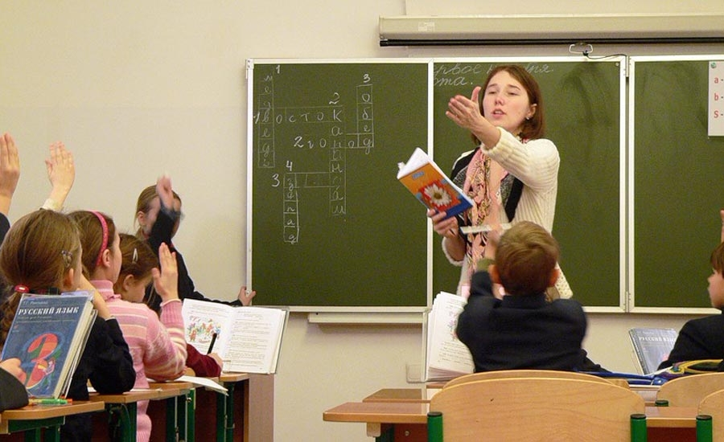
Гипотеза В.Д. Шадрикова
развитие способностей эффективно, если давать ребёнку картину усложняющихся задач, мотивировать сам процесс учения, но оставлять ученику возможность работать на том уровне, который для него сегодня возможен, доступен

Slide 13
Особенности организации и методики
Мотивация самостоятельной деятельность
относительная свобода действий при её выполнении
удовлетворение от самопознания, самоутверждения
чувство ответственности
внешние факторы (похвала, значимость и др.)

Slide 14
Виды самостоятельной работы различаются:
По форме заданий
По объему и длительности
По степени самостоятельности и творчества

Slide 15
Учёт факторов и индивидуальных особенностей детей
По темпераменту
По каналу преимущественного восприятия информации
По скорости восприятия информации
По степени внушаемости
По глубине, качеству, уровню освоения информации
По мотивированности к учению, степени желания учиться
По предрасположенности к одному из ведущих типов деятельности

Slide 16
Общие особенности реализации технологии
1. Оказание каждому ребёнку индивидуальной педагогической помощи.
2. Преодоление индивидуальных недостатков в знаниях, умениях и навыках, в процессе мышления.
3. Учёт и преодоление недостатков семейного воспитания, а также неразвитости сферы мотивации, слабости воли.
4. Оптимизация учебного процесса применительно к способным и одарённым учащимся (творческая деятельность, сочетание классной и внешкольной работы).
5. Предоставление свободы выбора элементов процесса обучения.
6. Формирование общеучебных умений и навыков.
7. Формирование адекватной самооценки учащихся.
8. Использование технических средств обучения, включая компьютер.
9. Поддержка способных и одарённых детей.

Slide 17
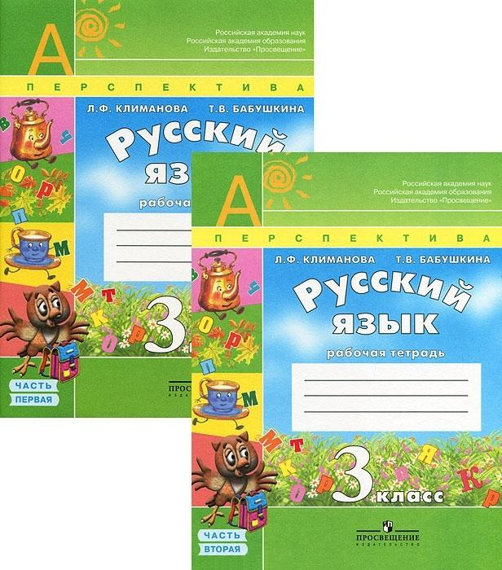
Технология И.Э. Унт
индивидуальные учебные задания для самостоятельной работы, рабочие тетради на печатной основе, руководства к индивидуализированной самостоятельной работе. Приспособление к имеющейся учебной литературе.

Slide 18
Технология А.С. Границкой
оригинальная нелинейная конструкция урока: часть первая — обучение всех, часть вторая — два параллельных процесса: самостоятельная работа учащихся и индивидуальная работа учителя с отдельными учениками. Использование обобщённых схем (Шаталов), работы в парах сменного состава (Дьяченко), многоуровневых заданий с адаптацией (карточки Границкой).

Slide 19
Технология В.Д. Шадрикова:
учебные предметы по представленности в них абстрактного и конкретного материала можно разделить на три группы:
— математика (абстрактный);
— физика, астрономия, музыка, черчение, химия (абстрактно-конкретный);
— литература, русский язык, история и др. (конкретный).

Slide 20
Учебный модуль должен быть оформлен в виде организационно-педагогического документа, доступного всем участникам педагогического процесса (учитель, ученик, администрация, родители и т.д)
1. Учебный предмет (группа предметов, интегрированный курс).
2. Название программы (базовая, углублённое изучение, авторская и т.п.).
З. Название модуля (тема учебной программы).
4. Число часов учебной программы, покрываемое модулем.
5. Программное содержание (например, текст типовой программы, относящийся к данному модулю).
6. Способ выполнения.
7. Форма отчётности.

Slide 21
Способы обучения
Занятия в классе
Групповые занятия
Самостоятельное изучение
Практика
Домашняя

Slide 22
Контрольные точки соприкосновения ученика со школой
контроль
Текущий контроль, выдача учебных заданий, встречи с тьютером, посещение консультаций
Отчётность по выполнению учебных модулей

Slide 23
Организация учебного процесса:
На основании предварительного тестирования по отдельным предметам (математика, язык, физика, химия, биология) создаются группы разного уровня – А, В, С.
— вводится индивидуальный режим посещаемости;
— применяется зачётно-урочная система (досрочный зачёт);
— разрешается экстернат;
— существует дистанционное обучение на дому и в школе.

Slide 24
Самостоятельная работа — это такой способ учебной работы, при котором
1) учащимся предлагаются учебные задания и руководства для их выполнения;
2) работа проводится без непосредственного участия преподавателя, но под его руководством;
3) когда выполнение работы требует от ученика самостоятельного ориентирования в учебном материале и умственного напряжения (И.Э. Унт).

Slide 25
Самостоятельная работа учащихся является основной формой и средством индивидуализации обучения
цели самостоятельной работы:
— способствовать развитию умственных сил ученика
— формировать самостоятельность учащихся
— формировать творческое самостоятельное мышление, научные интересы, потребность в образовании

Slide 26
Самостоятельная работа
В учебном заведении
На занятии
Дома
Индивидуальное задание

Slide 27

Условия, обеспечивающие успешное выполнение самостоятельной работы:
Мотивация
Постановка задачи
Знание алгоритма
Знание объёма и сроков сдачи работы
Знание критерий оценки
Знание форм и видов контроля
Определение видов помощи

Slide 28

Технология «портфолио»
Портфолио в переводе с итальянского означает «папка с документами», «папка специалиста». В современном российском образовании — это папка индивидуальных достижений ученика.

Slide 29
Портфолио бывают разных типов:
все контрольные и творческие работы ученика — сочинения, изложения, эссе, рисунки, поделки, зачётные работы и т.д.
портфолио-антология
презентация работ ученика, предполагающая непосредственное участие в выборе работ, представляемых на оценку, а также их самоанализ и самооценку
создаваемое в процессе изучения какой-либо большой темы, раздела, учебного курса, предмета
проблемно-исследовательское
связанное с написанием реферата, научной работы, подготовкой к выступлению на конференции
похвальные грамоты за учёбу, достижения в порте, музыке, шахматах и т.д., благодарственные письма родителей, табели успеваемости, значки, медали и т.п.)
«папка достижений»
тематическое портфолио
рефлексивное портфолио

Slide 30
Портфолио могут использоваться:
– как инструменты, при обсуждении результатов обучения с одноклассниками, учителями и родителями;
– как возможность для рефлексии учеником собственной работы;
– для подготовки и обоснования целей будущей работы;
– как документ, в котором отражено развитие ученика, его система отношений и результаты его самовыражения;
– как демонстрация стилей обучения, свойственных ученику, сторон его интеллекта и особенностей его культуры;
– как возможность для ученика самому определить темы для портфолио;
– как возможность рефлексии собственных изменений;
– как возможность установить связи между предыдущим и новым знанием.

Slide 31
Необходимо определить:
цель
Компоненты
портфолио
Внешний вид
Критерии оценки

Slide 32
Обучение на основе индивидуального стиля учения (Е.А. Александрова, М.В. Алёшина)
индивидуализация обучения – это проблема развития самостоятельности, самостоятельной деятельности школьника
это деятельность-учение, которое предполагает определённую организацию педагогической деятельности учителя

Slide 33

Важнейшими факторами, создающими благоприятный эмоциональный фон для учения, являются:
Обеспечение индивидуального стиля учебной работы
Самостоятельность в способах и формах «добывания» знаний
Свобода самостоятельности, свобода выбора
Сопровождение и педагогическая поддержка

Slide 34

Индивидуальная работа с неуспевающими
Выявление причины
Анализ ошибок
Составление плана дальнейшей работы

Slide 35
Дополнительные занятия с неуспевающими
работа над пропущенным материалом
подготовка к восприятию нового материала
преодоление пробелов в навыках учебного труда
усвоение алгоритмов решения задач
упражнения в повышении темпа учебной работы
специальная тренировка внимания, мышления, памяти и т.д.
развитие навыков самоконтроля

Slide 36
Индивидуальные компьютерные обучающие программы
Технология педагогической поддержки О. С. Пгзмана
Технология индивидуального обучения Ю.А. Макарова
«Метод проектов»
План Трампа (широко применяемый в США)
Система бригадно-индивидуалъного обучения разработана в 80-е гг. в университете Д. Гопкинса (США)

Slide 37


